Slide 1

微信小程序培训
——培训讲师：Johnny

Slide 2
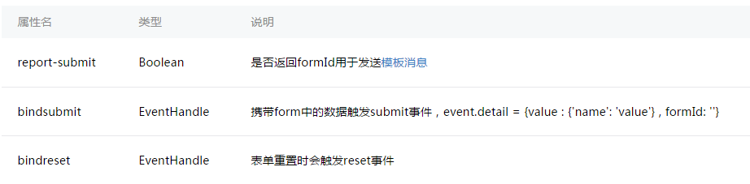
2、组件详解
2.7、组件之form
表单，将组件内的用户输入的<switch/> <input/> <checkbox/> <slider/> <radio/> <picker/> 提交。

Slide 3

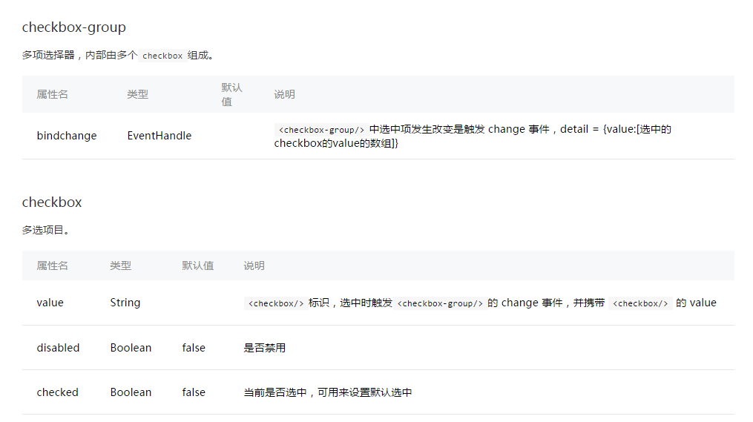
2、组件详解
2.8、组件之checkbox

Slide 4
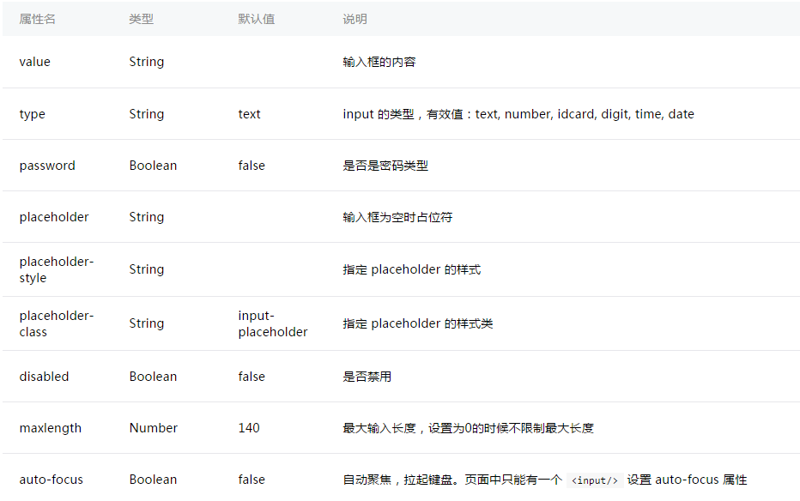
2、组件详解
2.9、组件之input
输入框

Slide 5
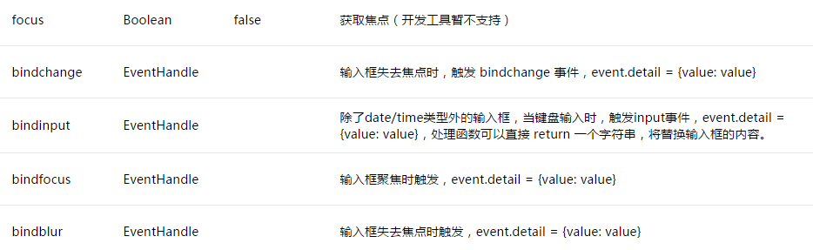
2、组件详解

Slide 6
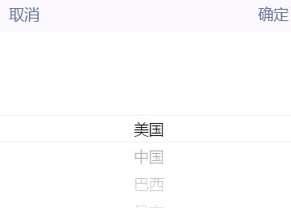
2、组件详解
2.10、组件之picker
滚动选择器，现支持三种选择器，通过mode来区分，分别是普通选择器，时间选择器，日期选择器，默认是普通选择器。
普通选择器：mode = selector
时间选择器：mode = time
日期选择器：mode = date
注意：开发工具暂时只支持mode = selector。

Slide 7
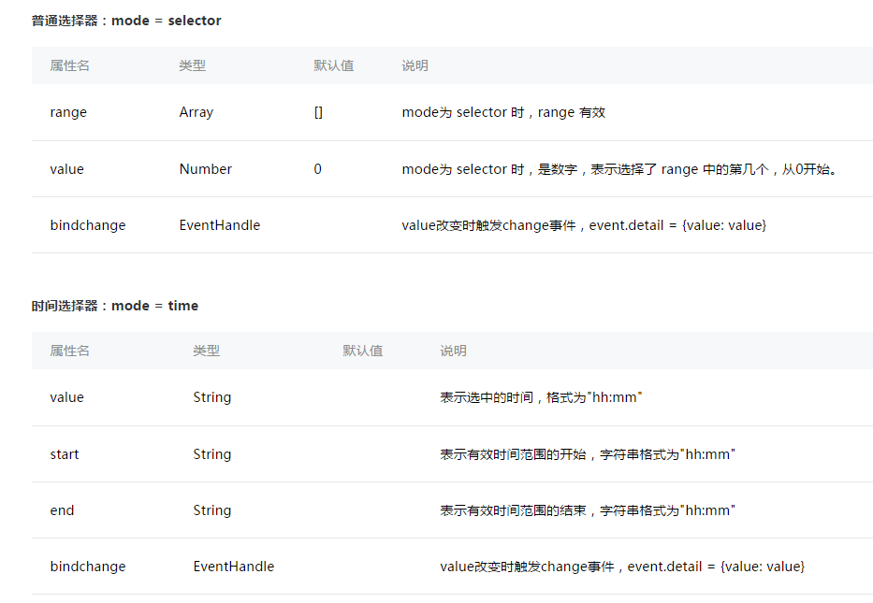
2、组件详解

Slide 8
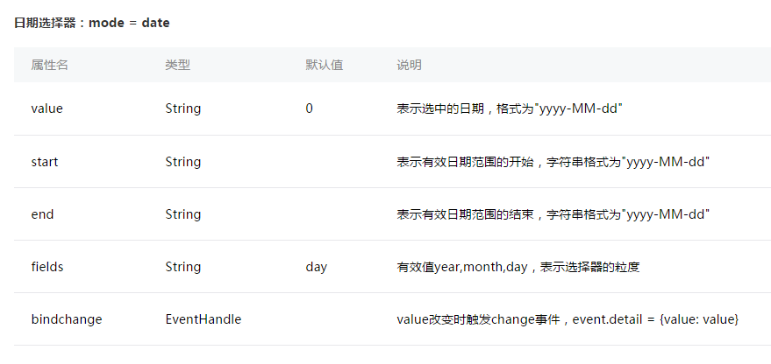
2、组件详解

Slide 9

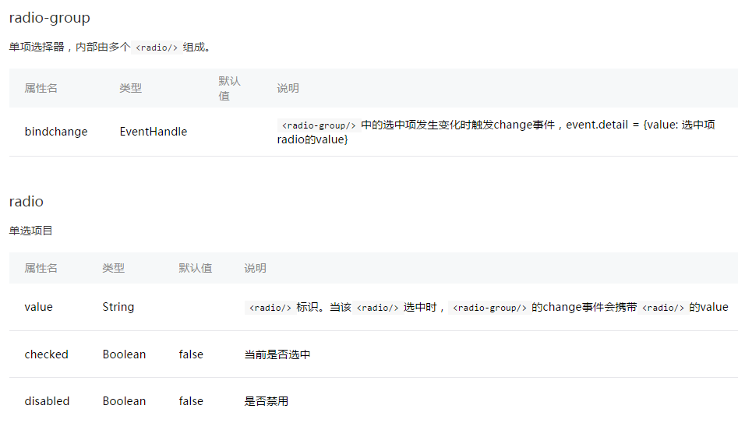
2、组件详解
2.11、组件之radio
单选项目

Slide 10

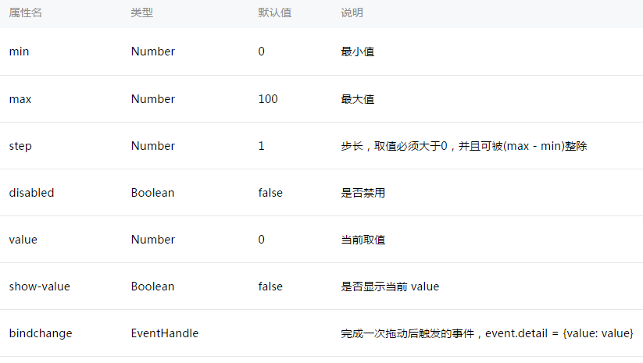
2、组件详解
2.12、组件之slider
滑动选择器。

Slide 11

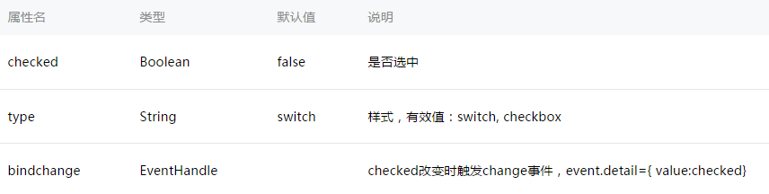
2、组件详解
2.13、组件之switch
开关选择器。

Slide 12
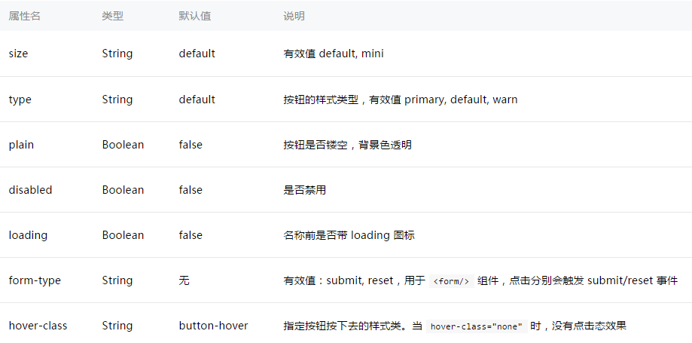
2、组件详解
2.14、组件之button
按钮

Slide 13
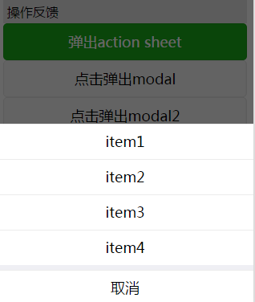
2、组件详解
组件文档
2.15、组件之操作反馈类
action-sheet：从屏幕底部出现的菜单表，用于选择操作类型进行操作。

Slide 14
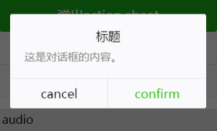
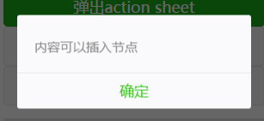
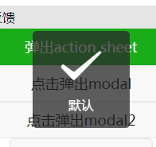
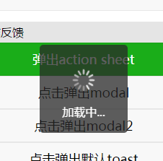
2、组件详解
modal：模态弹窗，用于操作确认或者错误提示。
toast：消息提示框，用于消息提示。
loading：加载提示，用于加载数据时的界面提示。

Slide 15

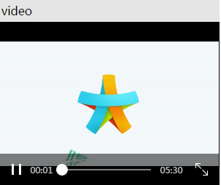
2、组件详解
2.16、组件之导航
<navigator/>，用于页面跳转url为跳转到的链接地址。
2.17、组件之媒体组件
audio:音频
image:图片
video:视频

Slide 16
2、 组件详解
2.18、map
2.19、canvas
2.20、练习
1、将没有详细说明属性的组件自己阅读一遍文档；
2、将以上所讲的组件自己尝试做一遍。

